Slide 1
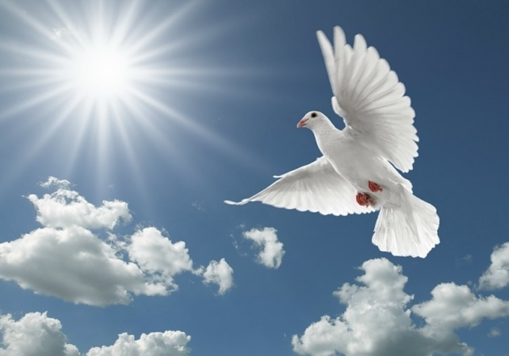
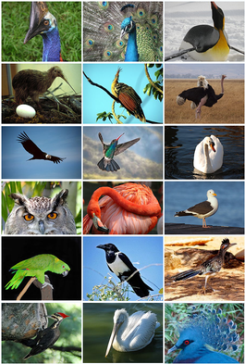
ПТИЦЫ

Slide 2
Пти́цы (лат. Aves) — класс теплокровных яйцекладущих позвоночных животных, представители которого характеризуются тем, что тело их покрытоперьями и передние конечности видоизменены в органы полёта — крылья (виды, которые не летают, имеют недоразвитые крылья). Изначально строение тела птиц приспособлено к полёту, хотя в настоящее время существует много видов нелетающих птиц. Ещё одним отличительным признаком птиц является также наличие клюва.
На сегодняшний день на Земле обитает более 9792 различных видов (по данным на 2007 год), в том числе на территории России — 657 гнездящихся видов, а всего на территории страны отмечено 789 видов, включая 125 видов, гнездование которых не показано, и 7 вымерших видов^{[3]}, что делает их наиболее разнообразной группой надкласса четвероногих. Птицы населяют все экосистемы Земного шара от Арктики доАнтарктики.
Наука, изучающая птиц, называется орнитология.

Slide 3
Этимология
Русское слово «птица» восходит к праслав. *ръtica, которое является суффиксальным производным от *ръtа, которое родственно латыш. putns «птица», лит. putýtis «пташка», лат. putus «дитя»,putila «птенец», оскск. рuсlо- «дитя», др.-инд. (putráḥ ) «дитя, сын», др.-инд. प(рótаḥ «детеныш животного», и восходит в свою очередь к пра-и.е. *pōu-/*pəu-/*pu-/*pū- «маленький».
Латинское слово avis восходит к пра-и.е. *h₂ewis (в традиционной реконструкции *awis) «птица», от которого происходят также др.-инд. वि) «птица».

Slide 4
Размеры
Самым маленьким представителем этого класса считается обитающая на Кубе и острове Хувентуд колибри-пчёлка — длина тела не превышает 5,7 см. Самым крупным представителем является африканский страус высотой до 270 см и массой до 156 кг. Таким образом, масса самой маленькой птицы в 66 000 раз меньше массы самой крупной из ныне живущих.
Андский кондор принадлежит к числу наиболее крупных летающих птиц — масса тела может достигать 11,4 кг, при размахе крыльев до 3,1 метров. Длина взрослых птиц варьирует в пределах от 117 до 135 см.
Странствующий альбатрос (Diomedea exulans) достигает длины тела до 117 см и обладает самым большим среди птиц размахом крыльев, достигающим до 3,25 м.

Slide 5
Происхождение
Наиболее распространена гипотеза, что птицы произошли от тероподных динозавров из группы манирапторов, куда помимо прочего входят дромеозавры и овирапторы. По мере того, как учёные обнаруживают всё большее количество ископаемых останков нелетающих тероподов и тем не менее имеющих родство с пернатыми, точная граница между птицами и не-птицами становится размытой. Если раньше одним из определяющих признаков птиц было наличие перьевого покрова, то ряд открытий конца XX — начала XXI веков в провинции Ляонин на северо-востоке Китая показывает, что многие мелкиетероподы имели перья, внося свой вклад в эту неопределенность. Однако группа учёных Университета штата Орегон США показала, что некоторые особенности дыхательной системы птиц не позволяют с определённостью утверждать, что их предками были тероподные динозавры, поскольку малоподвижность бедра птицы определяет в конечном итоге её способность летать, а бедренные кости динозавров подвижны. Кроме того, возраст некоторых обнаруженных останков птиц превосходит возраст останков динозавров, их теоретических предков.

Slide 6
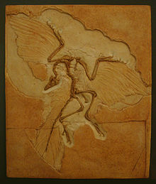
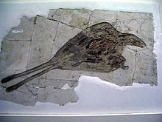

Slide 7
Особенности строения
Внешняя морфология вид птиц отражает их приспособленность к полёту. Существует относительно небольшое количество (около 60 видов) нелетающих либо почти нелетающих птиц, однако все они в процессе эволюции так или иначе утратили это качество, которое имели их предки. Способность к полёту определяет особенности этого класса животных, включая общий план строения.
Туловище птиц обтекаемой яйцеобразной формы, отличающееся компактностью. Шея у большинства видов тонкая и гибкая. На голове вперед выдается клюв, образованный надклювьем и подклювьем. Для полета служат видоизмененные передние конечности — крылья. Их несущую плоскость образуют большие маховые перья. Ноги птиц принимают всю тяжесть тела, при передвижении по земле, взлёте и посадке, лазании по деревьям. Ноги птиц имеют четыре отдела: бедро, голень, цевку и пальцы. Обычно ноги четырёхпалые, но иногда число пальцев сокращается до трех и даже двух (африканский страус). Из четырёх пальцев в преобладающем большинстве случаев три являются направленными вперед, а одни — назад. Передвижение по земле производится обычно при помощи ног. При этом бедренные кости малоподвижны, поэтому при перемещении по земле они практически не смещаются из горизонтального положения. Именно такая фиксированная позиция кости позволяет поддерживать брюшной воздухоносный мешок на вдохе, что определяет работу дыхательной системы птиц и позволяет им летать. Это одна из основных характеристик птиц; все прочие животные, передвигающиеся по земле, имеют подвижный тазобедренный сустав.

Slide 8
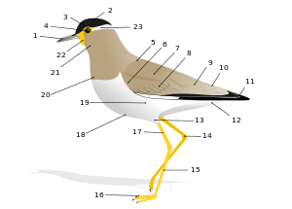
Общее строение птицы:
1. Клюв
2. Голова
3. Радужная оболочка
4. Зрачок
5. Спина
6. Малые кроющие крыла
7. Плечо
8. Кроющие второстепенных маховых
9. Кроющие первостепенных маховых
10. Надхвостье
11. Первостепенные маховые
12. Подхвостье
13. Бедро
14. Предплюсневой сустав
15.Плюсна
16. Пальцы
17. Голень
18. Брюхо
19. Бок
20. Грудь
21. Горло
22. Серёжка

Slide 9
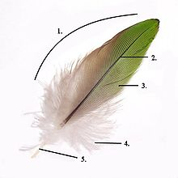
Перо
1 — Опахало.
2 — Ствол.
3 — Обычная поверхность.
4 — Пуховая часть.
5 — Очин (стержень)

Slide 10
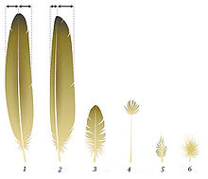
Типы перьев у птиц
1 — контурное, типичное маховое перо,
2 — рулевое перо (перо хвоста),
3 — покровное перо,
4 — нитевидное перо,
5 — кистеоб­разное перо,
6 — пуховое перо

Slide 11
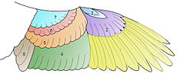
Перья крыла птицы
1 — маховые перья 1-го порядка;
2 — большие кроющие перья;
3 — крылышко;
4, 8 — маховые перья 2-го порядка;
5 — оперение плеча;
6 — средние кроющие перья;
7 — кроющие перья крыла

Slide 12
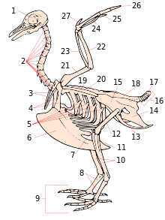
Скелет птицы на примере голубя
1 — череп, 2 — шейные позвонки, 3 —вилочка 4 — клювовидный отросток, 5 — крючковидные отростки ребер, 6 — киль, 7 — коленная чашечка, 8 — цевка, 9 — пальцы, 10 — большая берцовая кость (тибиотарсус), 11 — малая берцовая кость (тибиотарсус) 12 — бедро, 13 — седалищная кость, 14 — лобковая кость, 15 — подвздошная кость, 16 — хвостовые позвонки 17 — пигостиль, 18 — сложный крестец, 19 — лопатка, 20 — поясничные позвонки, 21 — плечевая кость, 22 — локтевая кость, 23 — лучевая кость, 24 — запястья, 25 — кисть, 26 — пальцы, 27 — крылышко

